Slide 1



ANALISIS SENTIMEN PADA YOUTUBE TERKAIT
MELEMAHNYA NILAI TUKAR RUPIAH TERHADAP DOLAR
MENGGUNAKAN ALGORITMA NAIVE BAYES

Slide 2

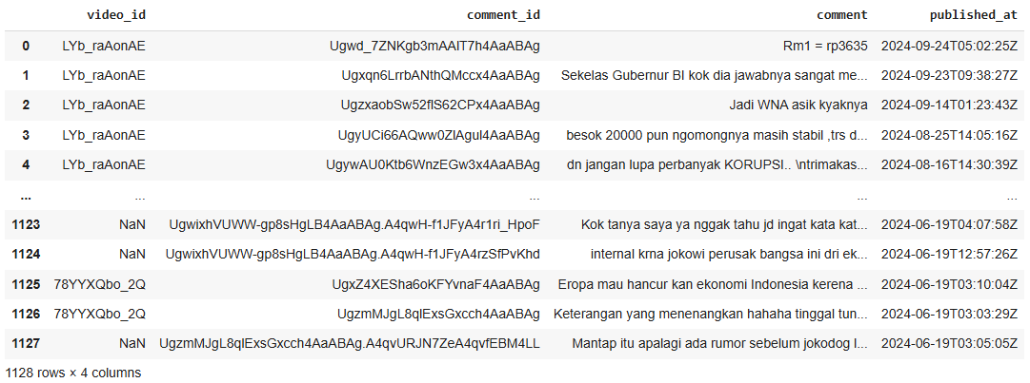
SCRAPING DATA
Kami melakukan scraping data dari 3 video youtube yang dihasilkan dari keyword search bar. Dari hasil scraping data, kami mendapatkan sebanyak 1.128 komentar.

Slide 3

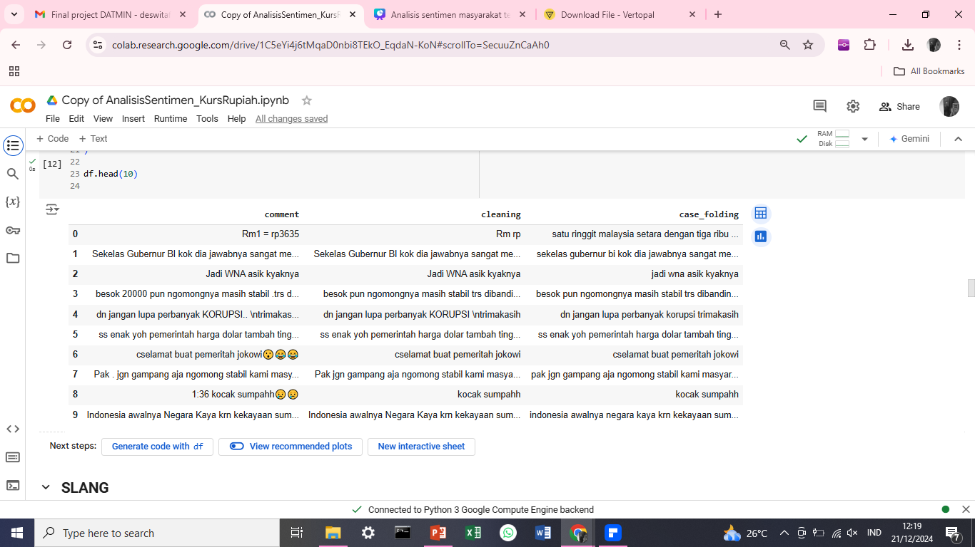
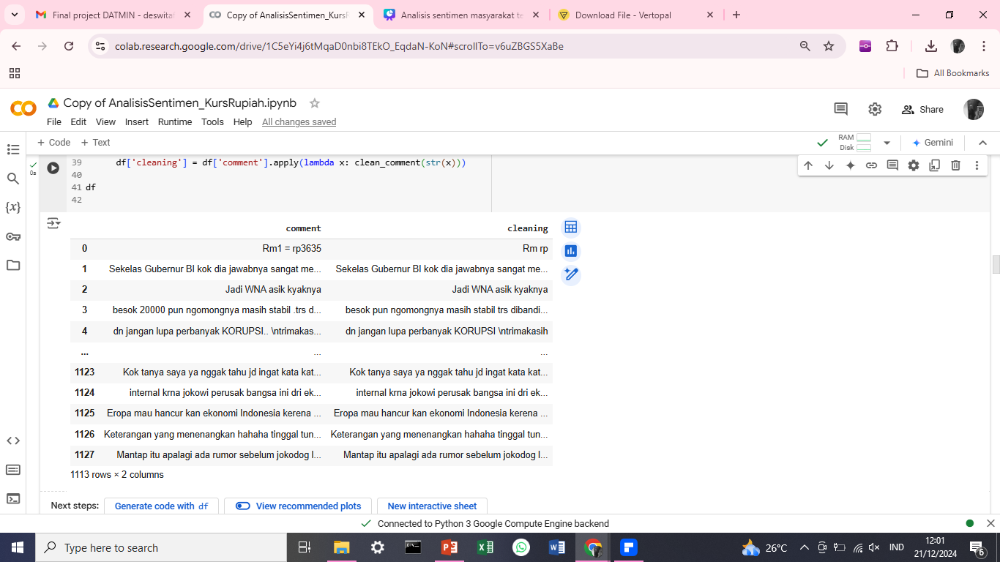
PREPOCESSING
01
02
DATA CLEANING
CASE FOLDING
Kami membersihkan teks dari URL, tag HTML, emoji, angka, dan simbol, kemudian menyimpannya di kolom 'cleaning'. Hal ini menghasilkan 1.113 baris data.
Kami mengubah teks menjadi huruf kecil, menghapus spasi tambahan, dan mengganti nilai tertentu untuk memastikan konsistensi.

Slide 4
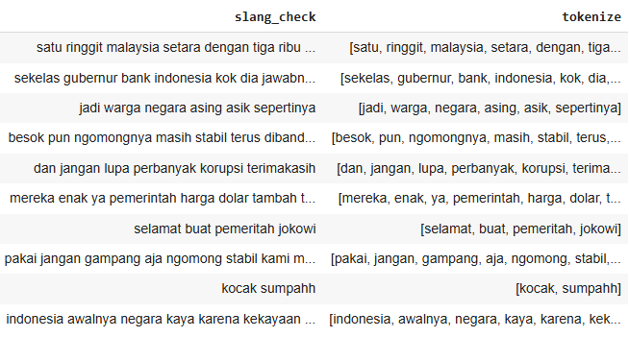
PREPOCESSING
03
04
SLANG
TOKENISASI
Kami memeriksa kata yang termasuk slang/singkatan dan memberi makna.
Kami membagi teks menjadi unit-unit yang lebih kecil. Bertujuan untuk memudahkan proses pengolahan dan analisis teks.

Slide 5

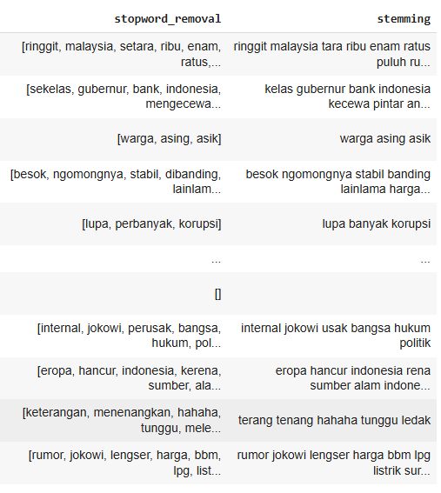

PREPOCESSING
05
06
STOPWORDS
STEMMING
Menghapus kata-kata yang sering muncul dan biasanya tidak memberikan makna signifikan dalam analisis teks, dengan menggunakan stopwords standar dari NLTK dan tambahan dari URL eksternal.
Kami melakukan stemming pada teks untuk mengubah kata menjadi bentuk dasarnya, mengurangi variasi kata dengan makna yang sama.

Slide 6

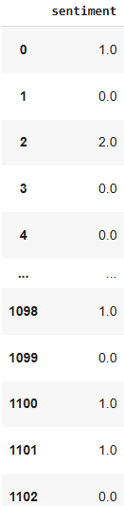
LABELING
Kami melakukan labeling secara manual untuk menentukan sentimen masyarakat terkait melemahnya nilai tukar rupiah terhadap dolar.
Label 0 untuk menandakan sentimen negatif, label 1 untuk menandakan sentimen netral dan label 2 untuk menandakan sentimen positif.

Slide 7
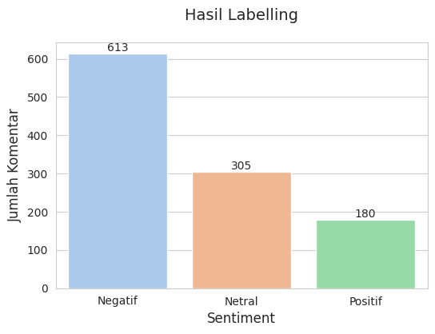
ANALISIS SENTIMEN
Sentimen masyarakat Indonesia didominasi oleh komentar yang berupa pertanyaan atau pernyataan negatif tentang Nilai Kurs Rupiah, sehingga jumlah sentimen negatif lebih banyak dibandingkan dengan sentimen netral dan sentimen positif.

Slide 8
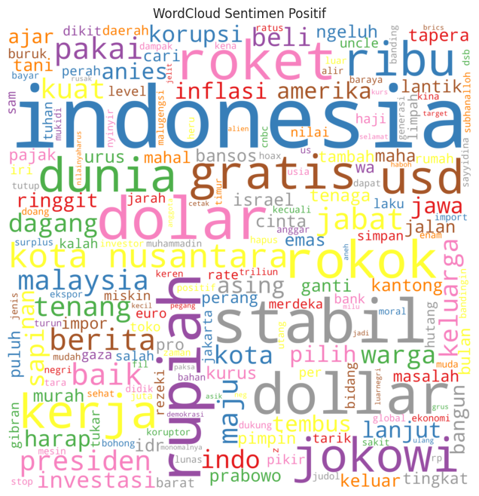
WORDCLOUD SENTIMEN POSITIF
Kata Kunci Dominan:
  Kata "Indonesia" menjadi pusat perhatian, menunjukkan bahwa masyarakat sangat fokus pada situasi di dalam negeri terkait isu yang dibahas (penurunan rupiah).
  Kata "stabil", "rupiah", "usd", "dolar", "dollar", dan "dunia" menunjukkan ptimisme atau harapan masyarakat bahwa pemerintah dapat menjaga stabilitas ekonomi meskipun ada tantangan global.
  Kehadiran kata "Jokowi" juga menunjukkan bahwa sebagian masyarakat percaya pada kepemimpinan Presiden Jokowi dalam menangani isu ekonomi, khususnya nilai tukar rupiah.

Slide 9
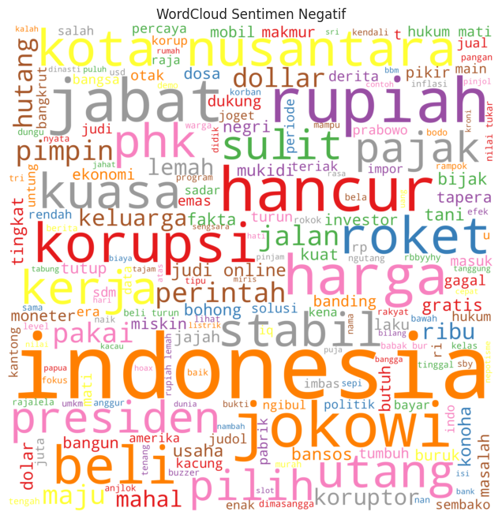
WORDCLOUD SENTIMEN NEGATIF
Kata Kunci Dominan:
  Kata "rupiah", "hancur", "harga", "utang", "sulit", "beli", "harga" mencerminkan kekhawatiran masyarakat terhadap penurunan nilai tukar rupiah, tingginya harga barang, dan beban utang negara.
  Kata "kerja", "phk", "sulit" menunjukkan Kekhawatiran terhadap pemutusan hubungan kerja (PHK) dan sulitnya mendapatkan pekerjaan menjadi isu yang sangat sensitif.
  Kata "jokowi", "presiden", "pilih", "kuasa" menunjukkan adanya kekecewaan dan kritik terhadap kebijakan atau kepemimpinan beliau, khususnya dalam mengelola isu ekonomi.
  Kata "korupsi" mencerminkan kurangnya kepercayaan masyarakat terhadap pemerintah atau lembaga negara. Isu ini masih sangat sensitif terutama ketika kondisi ekonomi sulit.

Slide 10

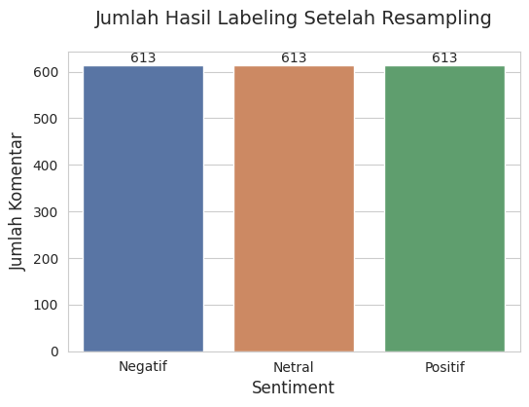

ALGORITMA NAIVE BAYES
Algoritma Naive Bayes digunakan untuk memprediksi atau mengklasifikasikan sesuatu berdasarkan data yang ada. Algoritma ini bekerja dengan menghitung kemungkinan (probabilitas).
Kami melakukan Oversampling, agar semua sentimen bernilai sama, yaitu sebesar sentimen negatif karena sentimen tersebut paling besar. Hal ini mencegah adanya bias pada kelas tertentu terhadap model yang dilatih.

Slide 11
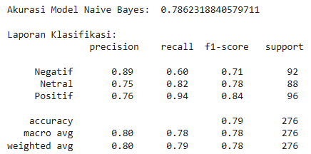
ALGORITMA NAIVE BAYES
Kami mendapatkan akurasi model untuk analisis sekitar 78.6%.
Kelebihan model ini adalah mampu mendeteksi sentimen positif dengan sangat baik dikarenakan nilai recall nya paling besar.
Kekurangan model ini adalah banyak melewatkan data komentar negatif dikarenakan nilai recall yang lebih kecil dibandingkan nilai recall sentimen lainnya.

Slide 12
REKOMENDASI
Rekomendasi untuk Pemerintah:
  Pemerintah dapat mendorong penciptaan lapangan kerja melalui insentif kepada sektor UMKM dan agrikultur.
  Pemerintah juga dapat memberikan dana atau modal usaha bagi mereka yang ingin melakukan ekspor.
  Pemerintah dapat memberikan penjelasan yang transparan dan sederhana tentang langkah pemerintah menangani ekonomi, sehingga masyarakat bisa lebih bijak dan tidak termakan berita palsu.
Rekomendasi untuk Masyarakat:
  Masyarakat dapat secara aktif memberikan masukan kepada pemerintah melalui forum atau kanal resmi.
  Dengan adanya penurunan nilai rupiah terhadap dolar masyarakat dapat memperkuat daya tahan ekonomi rumah tangga dengan pengelolaan keuangan yang bijak, seperti penghematan dan investasi sederhana.
  Masyarakat juga dapat mendukung UMKM lokal agar membantu memperkuat ekonomi mikro di tengah situasi sulit.

Slide 13
TERIMA
KASIH

